Slide 1
INFORME ESTADÍSTICO · SEGURIDAD VIAL
Siniestros viales en la
Ciudad de Buenos Aires
Análisis estadístico descriptivo 2019–2025 · 65.818 siniestros
Preparado para la Agencia Nacional de Seguridad Vial (ANSV)
Jeisson Marin Uribe Luis · Data Analyst · Septiembre 2026

Slide 2
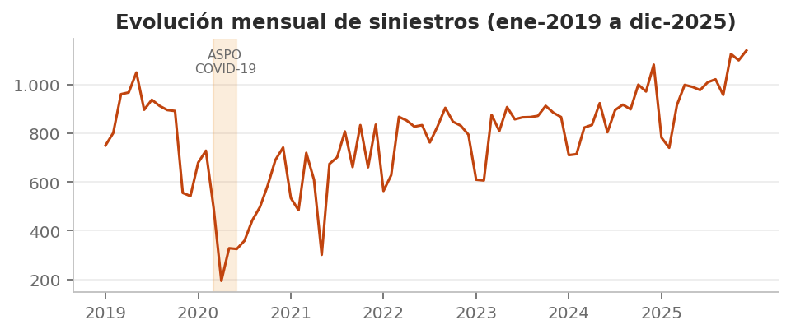
El problema
¿Por qué los siniestros viales son una prioridad de política pública?
26 siniestros con víctimas
por día en la Ciudad
En siete años se registraron 65.818 siniestros, 75.193 víctimas y 703 personas fallecidas. Los recursos de prevención son limitados: no se puede hacer todo, en todos lados, todo el tiempo.
La pregunta que responde este análisis:
¿dónde, cuándo y sobre quién conviene concentrar el esfuerzo?
Serie mensual de siniestros. La caída de 2020 corresponde a las restricciones de circulación.
Siniestros viales CABA 2019-2025 · Jeisson Marin Uribe Luis
2 / 8

Slide 3
Los datos
Buenos Aires Data — Secretaría de Transporte y Obras Públicas
65.818
75.193
703
2019–2025
siniestros
víctimas
víctimas mortales
período analizado
20 variables analizadas: fecha, hora, comuna, tipo de vía, modo de desplazamiento, contraparte y gravedad.
Unidad de análisis: un registro por siniestro con víctimas.
100 % de los registros conservados tras la limpieza.
3.276 totales de víctimas recalculados, 11.217 comunas unificadas, 0 filas eliminadas.
Alcance: estadística descriptiva. No se analizan causas ni se construyen modelos predictivos.
Los faltantes se tratan como categoría “No informado”, no se imputan.
Siniestros viales CABA 2019-2025 · Jeisson Marin Uribe Luis
3 / 8

Slide 4
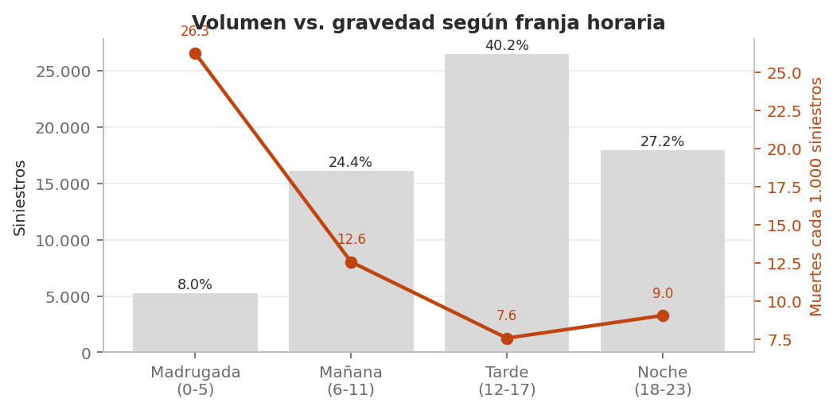
¿Cuándo ocurren los siniestros?
Volumen y gravedad ocurren en momentos distintos
40,2 %
de los siniestros ocurren en la tarde (12-17 hs)
26,3
muertes cada 1.000 siniestros en la madrugada: 3,5 veces la tarde
Siniestros por franja horaria (barras) y letalidad (línea).
El momento de mayor volumen es el viernes por la tarde (4.672 siniestros, 7,1 % del total); el de mayor gravedad, la madrugada.
Siniestros viales CABA 2019-2025 · Jeisson Marin Uribe Luis
4 / 8

Slide 5
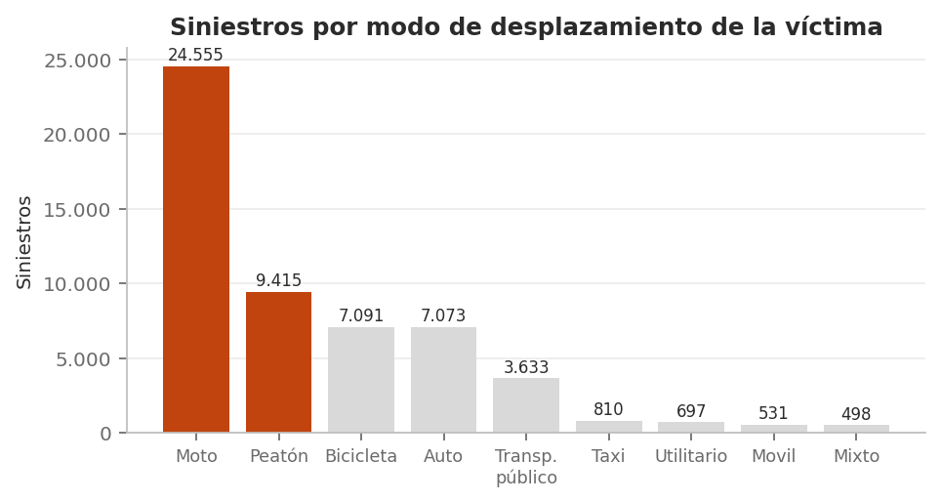
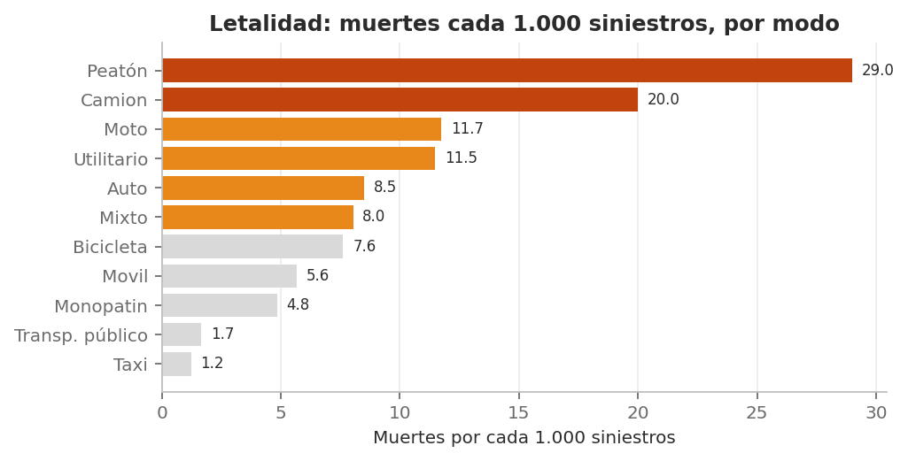
¿Qué usuarios y qué vías concentran las víctimas?
Moto, peatón y bicicleta: 62,4 % de los siniestros y 87,5 % de las muertes
Izquierda: cantidad de siniestros por modo. Derecha: letalidad (muertes cada 1.000 siniestros).
La moto participa en el 37,3 % de los siniestros y aporta el 41,0 % de las muertes.
El peatón tiene la letalidad más alta: 29,0 muertes cada 1.000 siniestros.
Las avenidas concentran el 60,6 % de las muertes; las autopistas, la mayor letalidad: 68,2 cada 1.000.
Siniestros viales CABA 2019-2025 · Jeisson Marin Uribe Luis
5 / 8

Slide 6
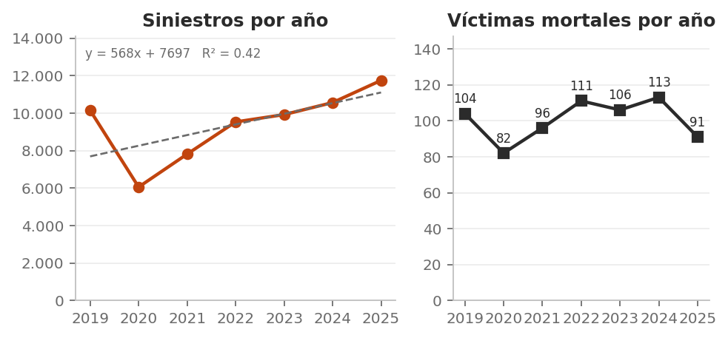
¿Está mejorando la situación?
Empeora en frecuencia, mejora en gravedad
+15,7 %
siniestros 2025 vs. 2019 (+50,3 % desde 2021)
−12,5 %
víctimas mortales 2025 vs. 2019
La letalidad general bajó de 10,2 a 7,7 muertes cada 1.000 siniestros.
Hay más siniestros que nunca (11.752 en 2025), pero son menos graves. La tendencia lineal de siniestros es de +568 por año (R² = 0,42); en muertes no hay tendencia significativa (R² = 0,05).
Siniestros viales CABA 2019-2025 · Jeisson Marin Uribe Luis
6 / 8

Slide 7
Conclusiones
Tres respuestas con evidencia estadística
1
La tarde concentra el volumen; la madrugada, la gravedad
40,2 % de los siniestros entre las 12 y las 18 hs · 26,3 muertes cada 1.000 entre las 0 y las 6 hs
2
Los usuarios vulnerables explican casi 9 de cada 10 muertes
Moto, peatón y bicicleta: 62,4 % de los siniestros y 87,5 % de las víctimas mortales
3
Más siniestros, menos muertes
+15,7 % de siniestros y −12,5 % de fallecidos entre 2019 y 2025
Siniestros viales CABA 2019-2025 · Jeisson Marin Uribe Luis
7 / 8

Slide 8
Recomendaciones para la ANSV
Tres acciones priorizadas por impacto sobre las víctimas mortales
Programa específico para el usuario de moto
Si el objetivo es
salvar vidas,
el foco es la moto
en avenidas
y de madrugada.
Fiscalización de velocidad y casco en avenidas, con foco nocturno y de madrugada. Atiende al 41,0 % de las muertes.
Intervención de avenidas y autopistas
Control de velocidad, cruces peatonales protegidos y segregación de usuarios vulnerables donde la letalidad es 8,5 veces mayor.
Monitoreo mensual y mejora del dato en origen
703 vidas en juego
en los últimos 7 años
Tablero con estos indicadores y carga con listas cerradas: hoy el 16,6 % de los registros no informa el modo de desplazamiento.
Repositorio con el libro de análisis y las tablas: github.com/ujeisson-alt/analisis-siniestros-viales-caba
Siniestros viales CABA 2019-2025 · Jeisson Marin Uribe Luis
8 / 8

